Slide 1
리액트 맵 렌러딩

Slide 2
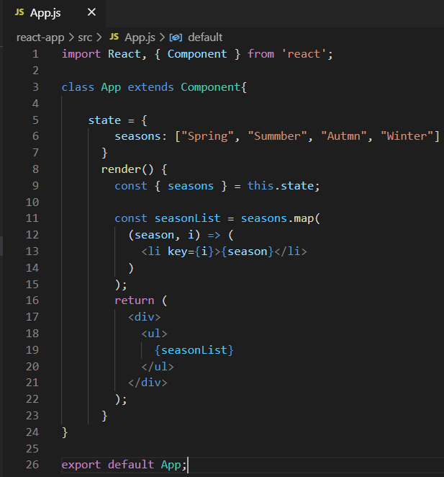

Slide 3
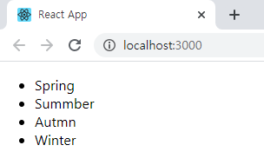

Slide 5
끝

